Slide 1
2
0
1
9
SQL实时平台功能介绍
部 门: 大数据技术
演讲者: 蒋 涛 涛

Slide 2
Contents
1
功能介绍
2
服务拓展
3
最佳实践
4
界面操作

Slide 3
01
功能介绍

Slide 4
Why
1
引擎能力（支持Flink和Blink）
2
平台化（纯SQL开发，服务全打通，权限）
3
多场景应用（支持所有实时数据开发）
4
高可靠（容灾、运维、报警）

Slide 5
拓展功能
Hbase
Redis
Sink
Source
KafKa
KafKa
RocketMQ
SQL实时平台
ES
Hbase
RocketMQ
GDS
Redis

Slide 6
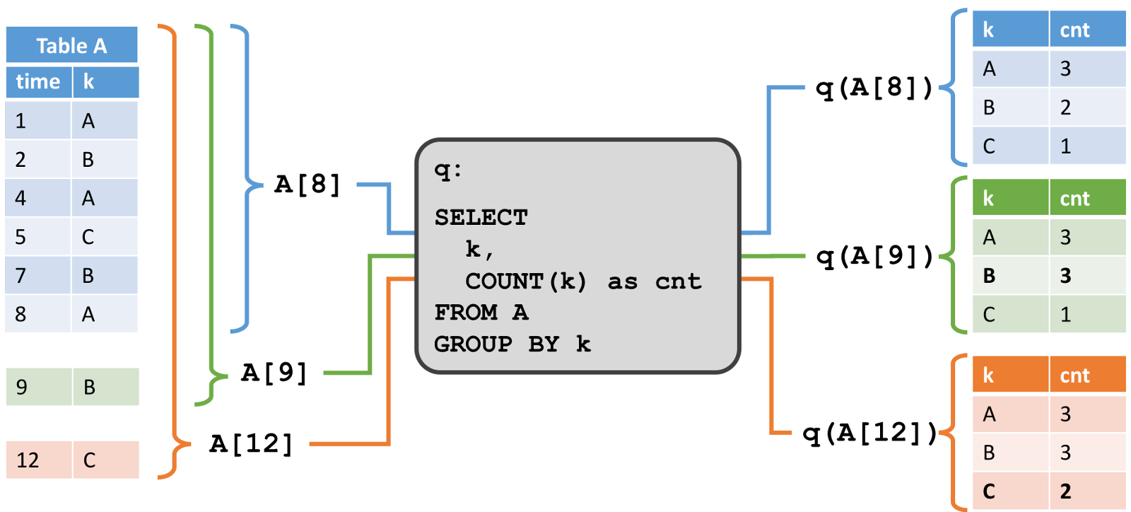
持续查询

Slide 7
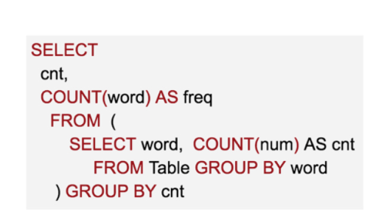
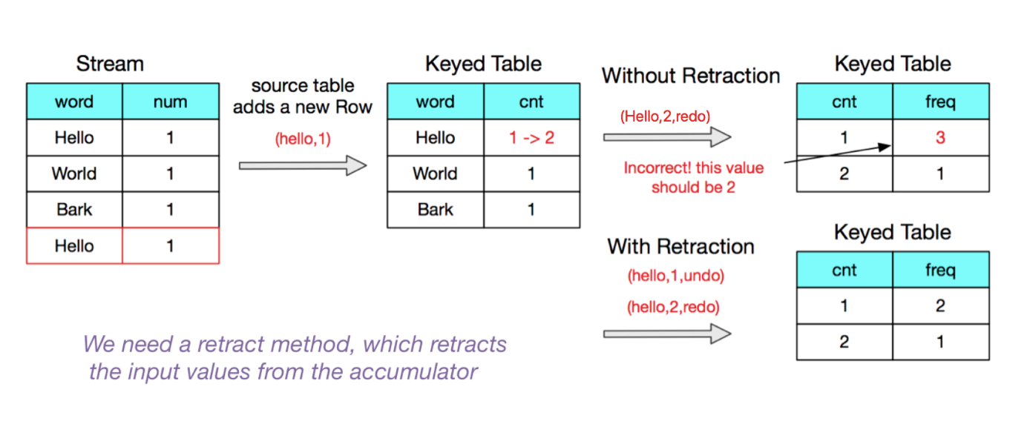
回撤机制

Slide 8
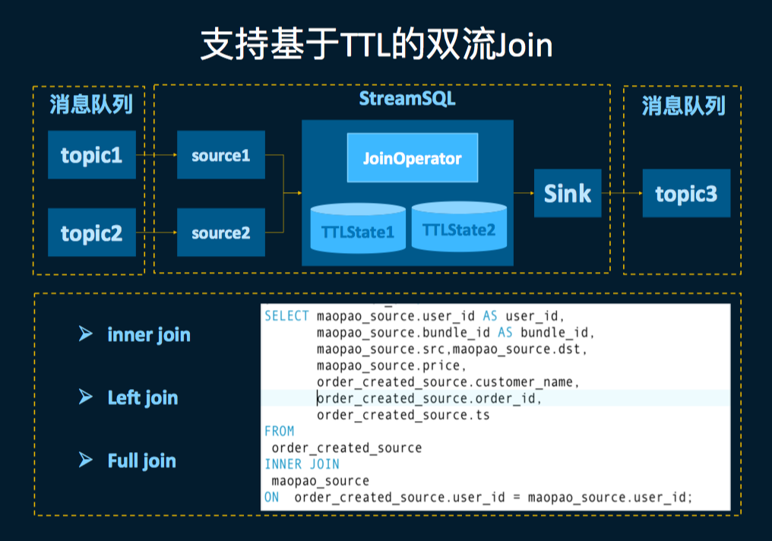
双流JOIN

Slide 9
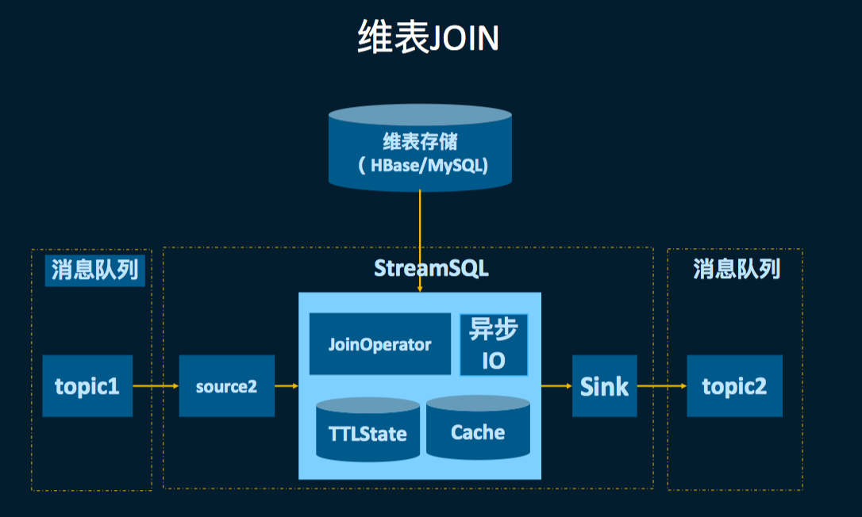
维表JOIN

Slide 10
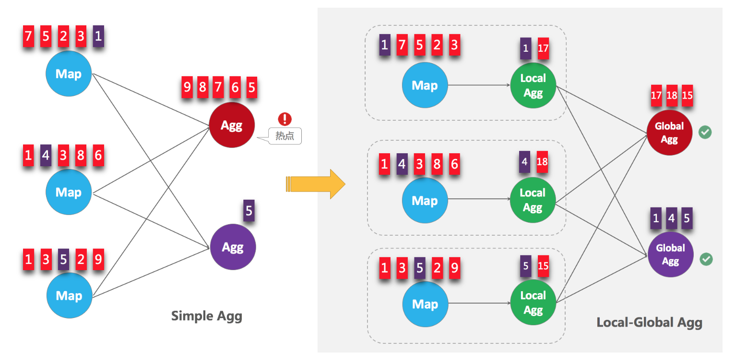
LocalGlobal（解决常见数据热点问题）
Blink可用

Slide 11
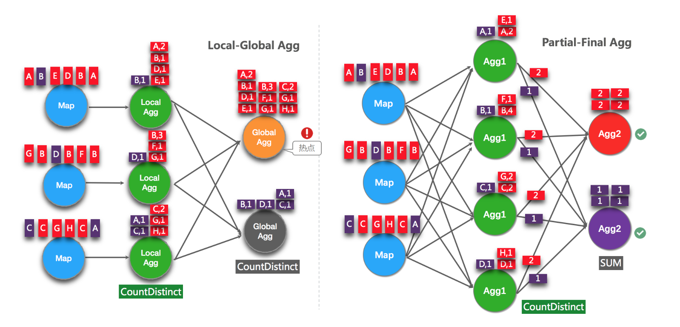
PartialFinal（解决count_distinct热点）
Blink可用

Slide 12
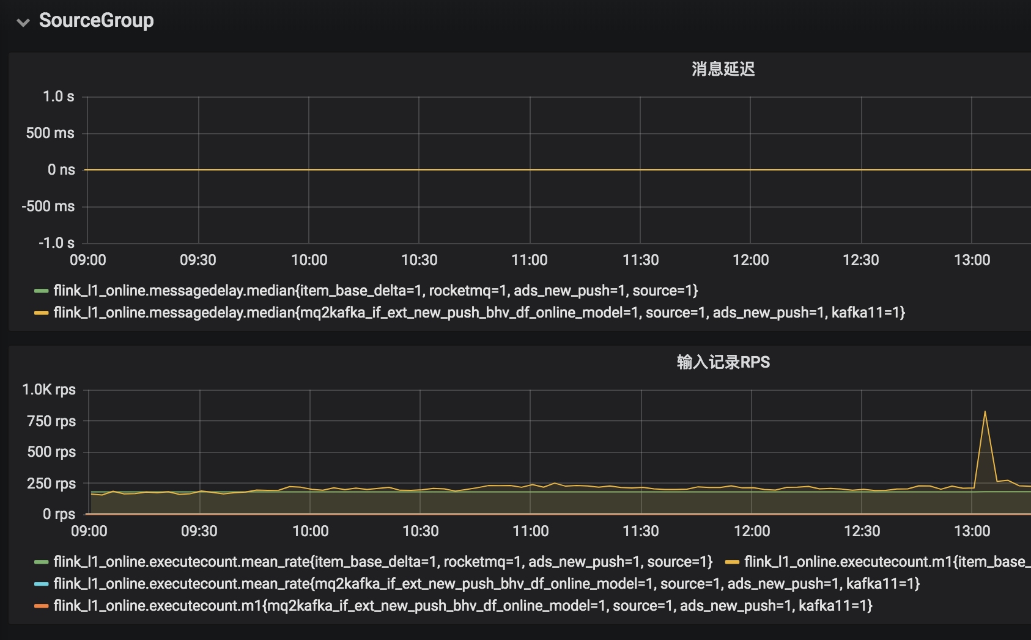
异常延迟告警

Slide 13
02
服务拓展

Slide 14
数据流动链路
DBUS
（数据模板化服务）
KafKa
binlog
VSS（MQ）
KAFKA
（模板化数据）
RocketMQ
SQL实时平台
ES
Kafka（log）
Hbase
GDS
RcoketMQ
（业务数据）
Redis

Slide 15
服务打通
数据服务
元数据
消息队列
SQL实时平台
数据血缘
SQL服务
OLAP

Slide 16
数据预览（DOING）
KAFKA
RocketMQ
HBASE

Slide 17
03
最佳实践

Slide 18
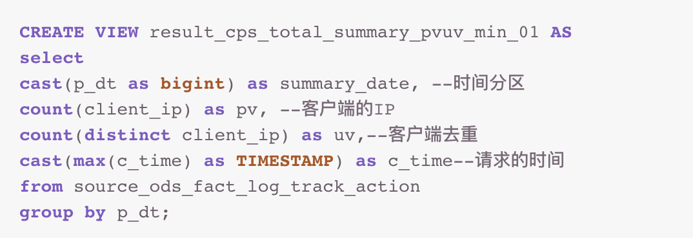
经典案例一：实时PV和UV

Slide 19
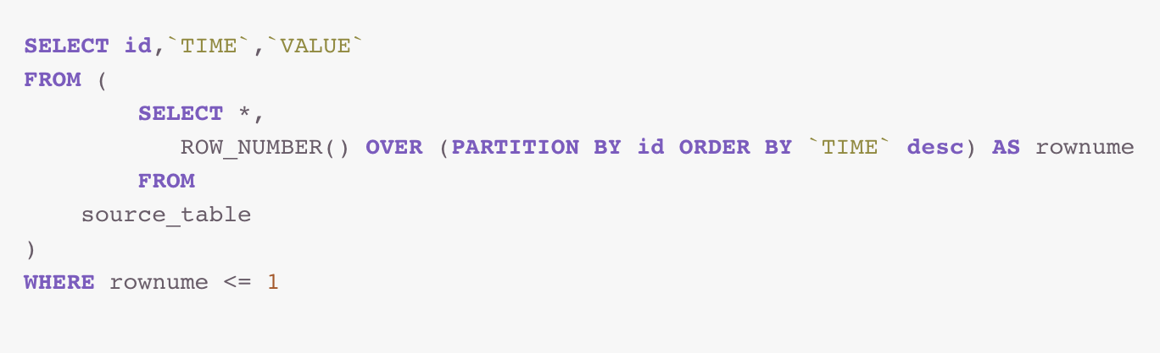
经典案例二：最新交易记录获取

Slide 20
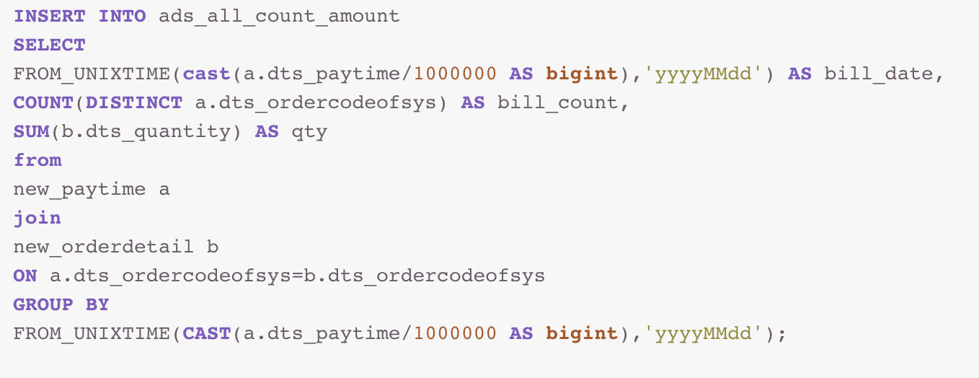
经典案例三：订单与销量统计

Slide 21
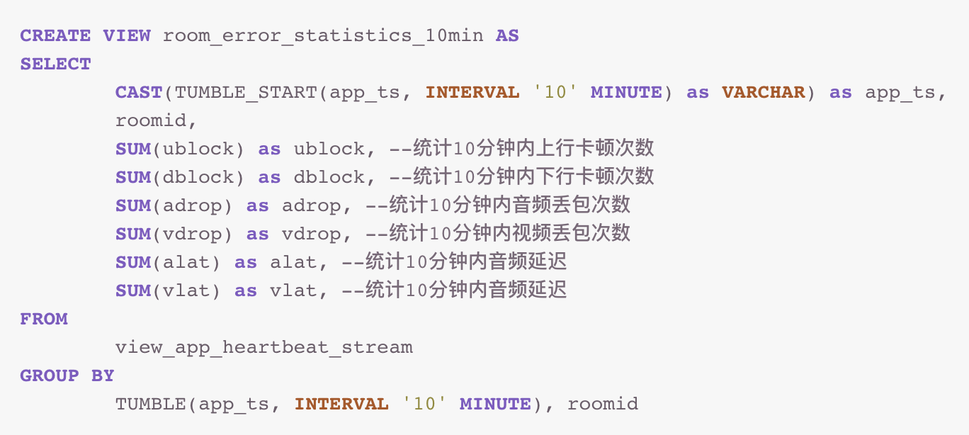
经典案例四：直播房故障统计

Slide 22
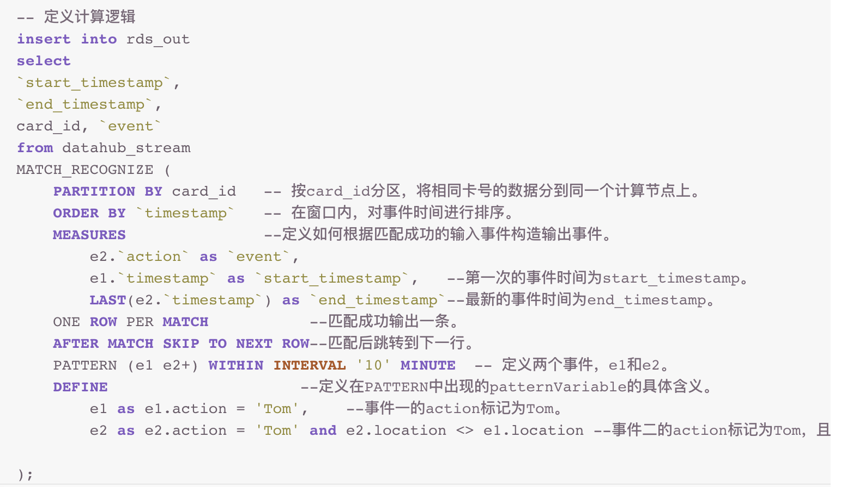
经典案例五：规则匹配报警机制
当相同的card_id在十分钟内，从两个不同的location发生刷卡现象，就会触发报警机制，以便于监测信用卡盗刷等现象

Slide 23
04
界面操作

Slide 24
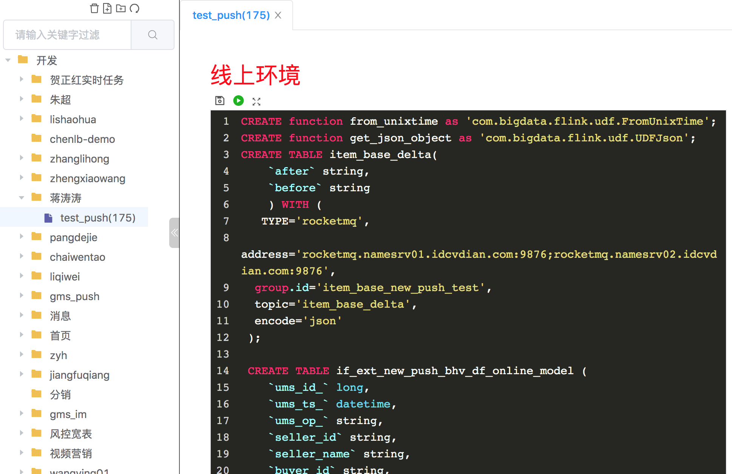
界面操作

Slide 25
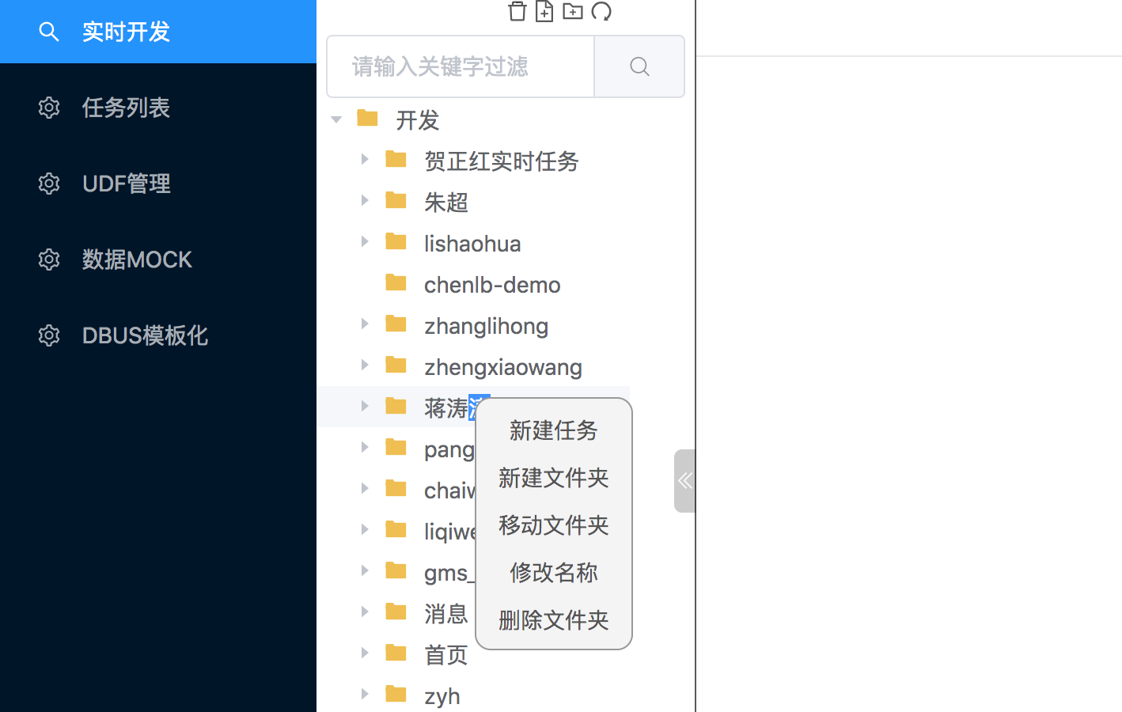
界面操作-2

Slide 26
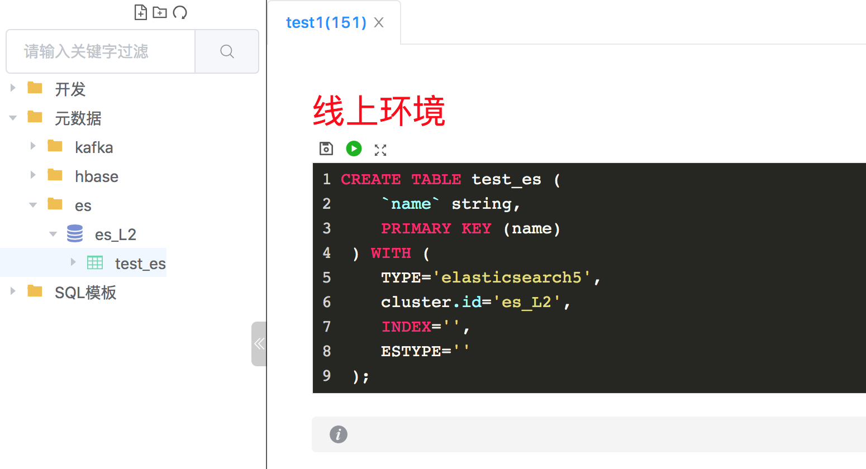
界面操作

Slide 27
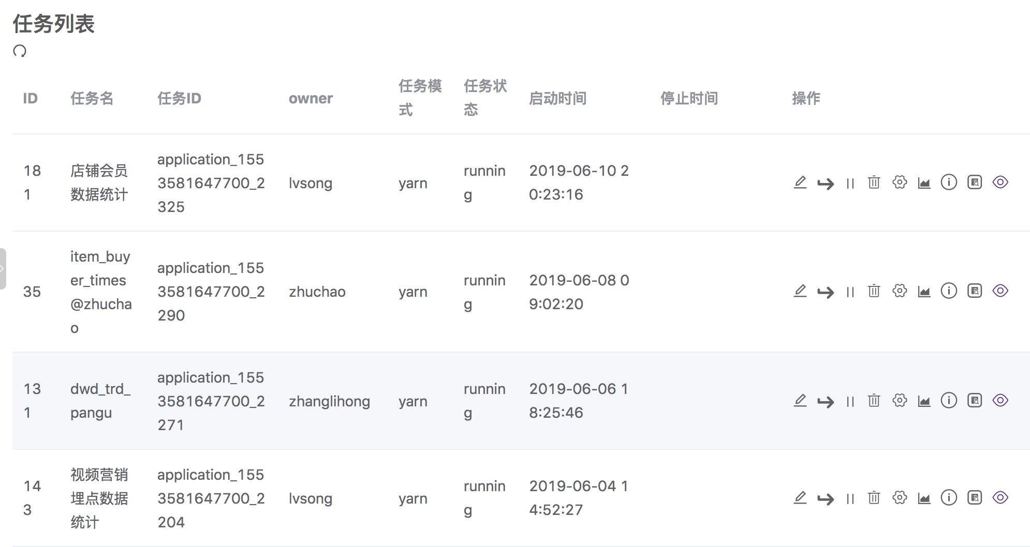
任务列表

Slide 28
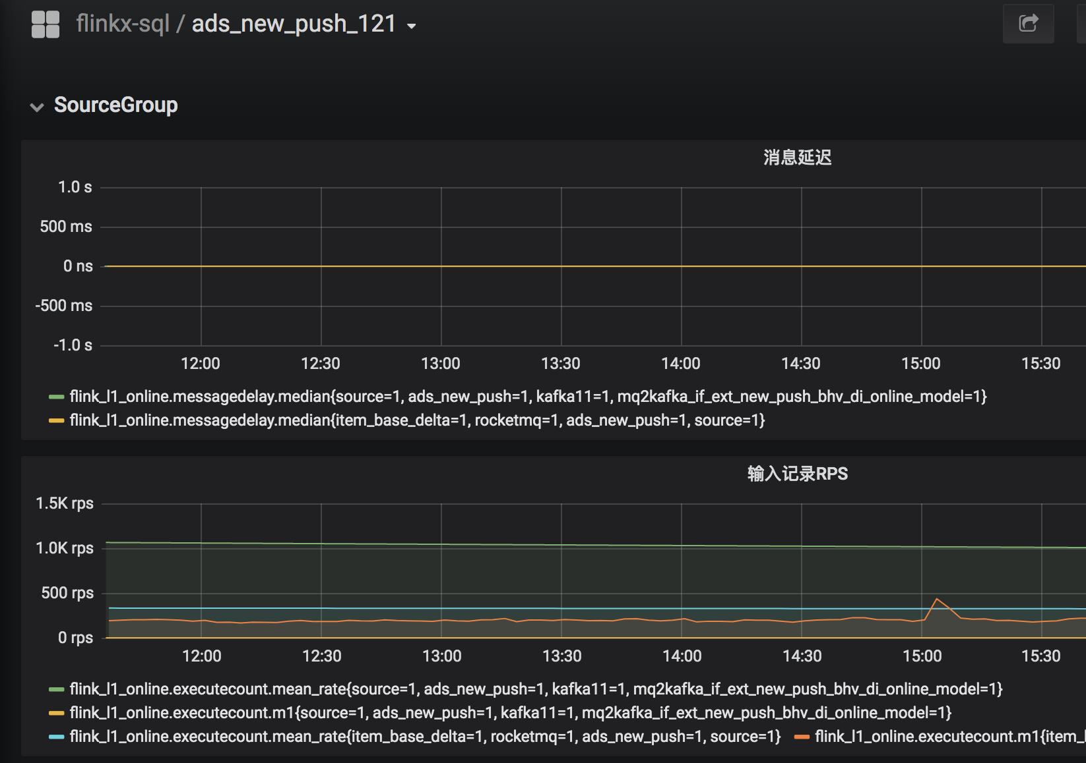
监控

Slide 29
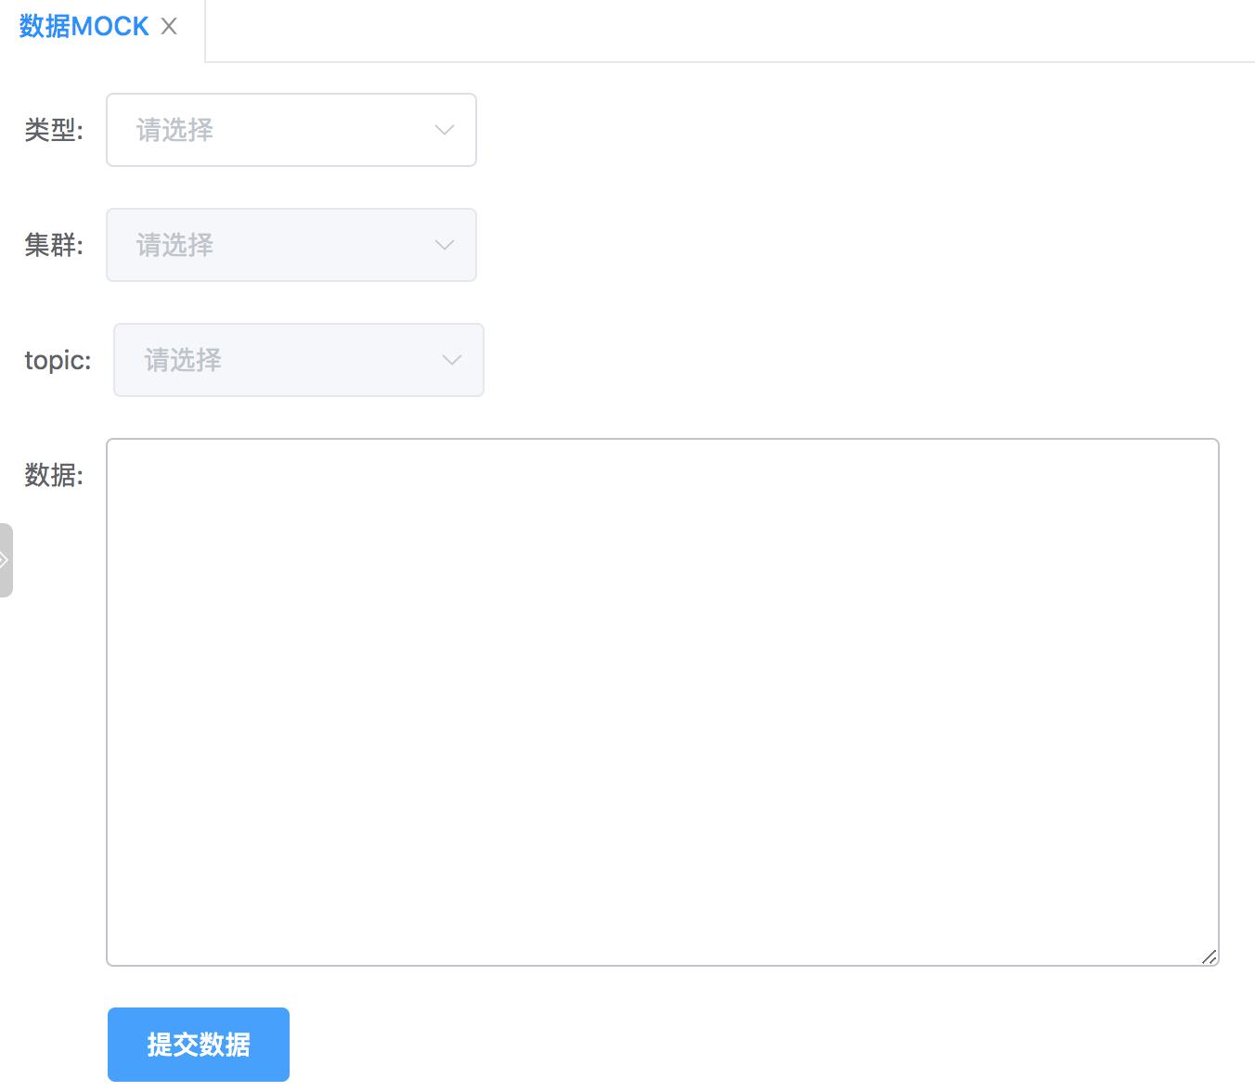
Mock数据

Slide 30
操作演示

Slide 31
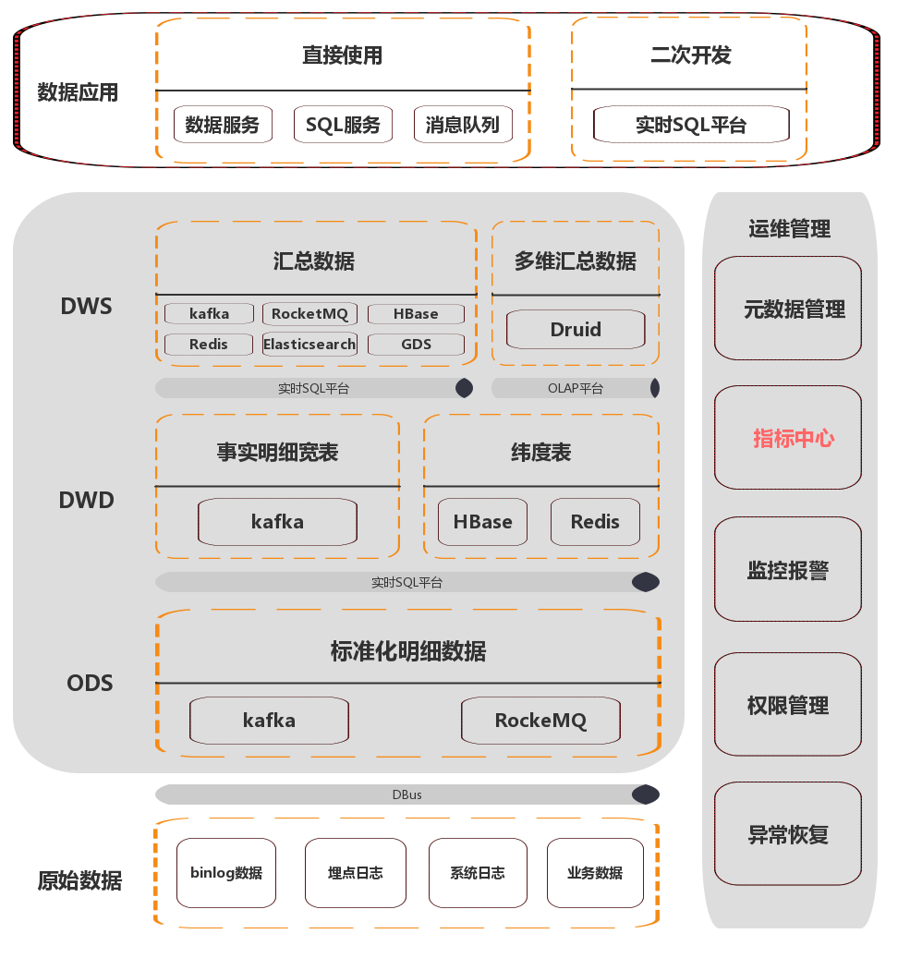
TODO

Slide 32
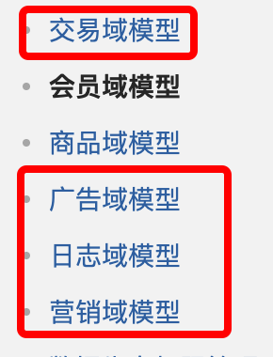
TODO

Slide 33
TODO
1
任务权限系统+数据权限
2
数据预览
3
资源配置
4
表管理

Slide 34
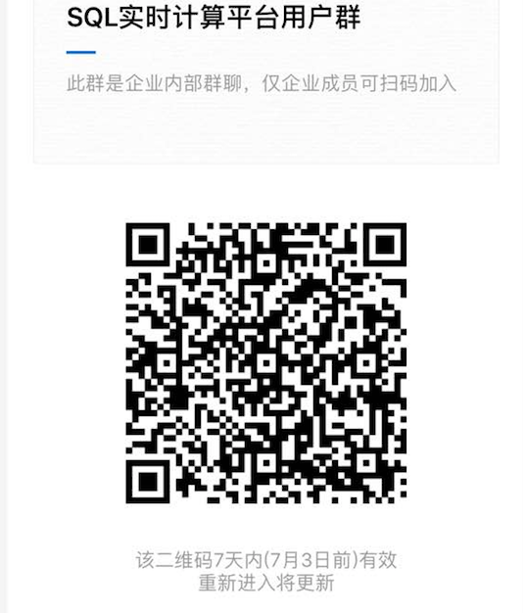
THANKS

